Slide 1
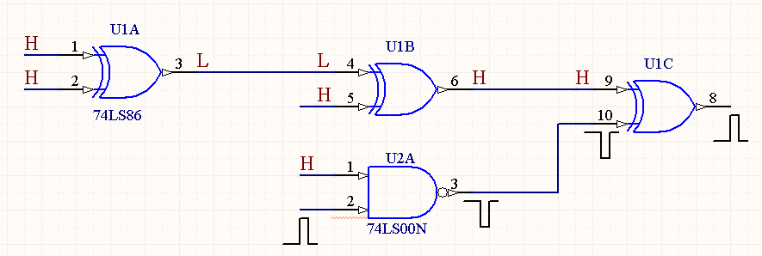
1.预习报告中要给出完整的电路图。
2. 熟悉所用芯片的功能、引脚分布和使用方法。
3. 芯片摆放尽量按逻辑产生先后顺序，根据信号传递的方向（从输入到输出）来安排，方便接线以及检查。
4. 用不同颜色的导线来接线，例如红色线用于接电源、黑色线用于接地等等，这样做可以帮助排查接线错误。
5. 可将芯片引脚编号标注在电路图上，可以提高连线速度，也可以帮助检查错误。
6. 建议用LED 灯测试74LS00（与非门）、74LS86（异或门）和74LS04（非门）的工作是否正常。
7. 实验平台上的台阶插座和连接线插头是自锁紧的，把插头插进插孔中，然后将插头按顺时针方向轻轻一拧则锁紧；拔出插头时，按逆时针方向轻轻拧一下插头，使插头和插孔之间松开，然后将插头从插孔中拔出。不要使劲拔插头，以免损坏插头和连线。

Slide 2
简单组合逻辑电路

Slide 3
实验目的
1.深入理解用小规模数字集成电路组成组合逻
辑电路的分析与设计方法。
2.通过全加运算电路和减法运算电路的设计，
熟悉“补码” 的概念，以及用“补码” 实
现减法运算的方法。

Slide 4
实验内容
1.全加器：设计一个两位全加运算电路，实现 C=A+B 的运算（A 和 B 分别为 0～3 的数），并用数码管显示运算结果，进位信息用发光二极管指示。
2.实现两位减法运算（补码结果减法器）
设计一个两位减法运算电路，当A≥B时，数码管显示出相减的差
值；当A<B时，数码管显示出用补码表示的差值，借位信息用发
光二极管指示。（选做）
3.改进的两位减法运算（原码结果减法器）
设计一个两位减法运算电路，当A≥B时显示所得的差；当A<B时显示出负号及用原码表示的差值，符号位用发光二极管指示。（选做）

Slide 5
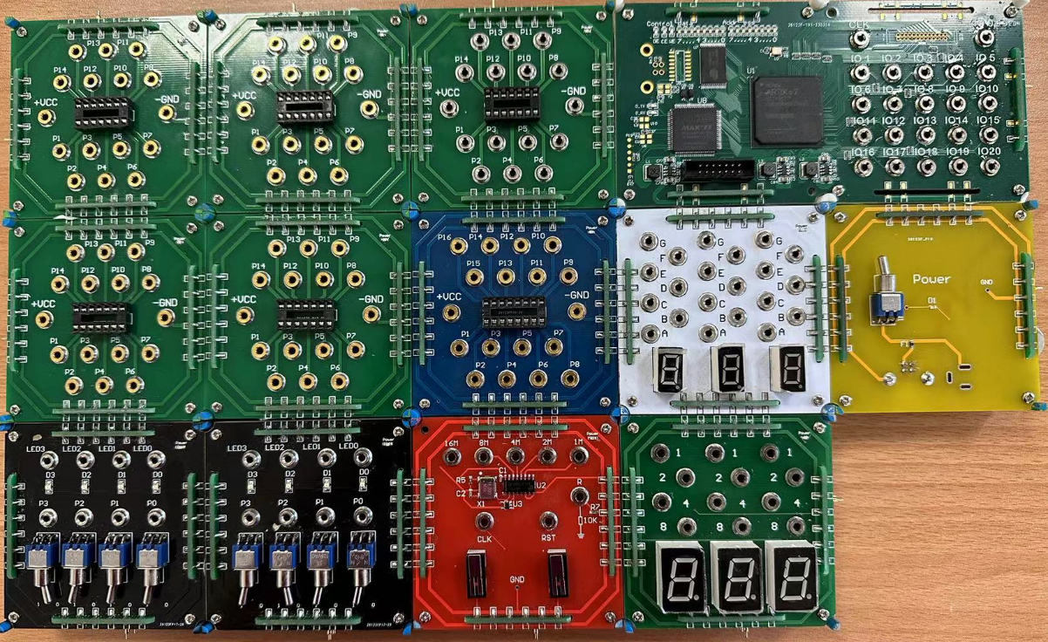
数字逻辑实验平台
拨动开关作为全加器或全减器的输入量
带译码器的数码管显示全加器或全减器的输入值和计算结果
发光二极管指示借位信息
未译码的数码管显示负号

Slide 6
注意事项
带译码器的数码管,不用的高位应该置零（接地），不能悬空，否则显示不正确。
接插电路时要认真检查，不要漏接，尤其要注意电源线和地线不要漏接；不要窝腿造成漏接。
不要带电操作，接插线及更换元件时要关电源。

Slide 7
电路调试提示（对整个电路或者系统）
通常采用先分调后联调的调试方法。按功能将电路分解为若干个单元，分别将各单元调试好，再按顺序将各单元逐级连接，扩大调试范围，最后完成整个电路或系统的调试。
通常从发现问题的地方，一级一级向前测试，直到找出故障的初始发生位置。在故障的初始位置处，首先检查连线是否正确，是否有连线多接、漏接、错接，确认接线无误后，检查器件引脚是否全部正确插进插座中，有无引脚折断、弯曲、错差问题，确认没有这些问题后取下器件测试，检查器件好坏，或者直接换一个好器件。如果器件和接线都正确，则需考虑设计问题。

